Slide 1
Лекція №6 Закони термодинаміки
Викладач – д.ф.-м.н., професор Шкурдода Ю.О.
Суми 2021

Slide 2
Молекулярна фізика вивчає фізичні властивості тіл у різних агрегатних станах на основі розгляду їх молекулярної будови
Методи вивчення
Статистичний
(молекулярно-кінетичний)
Термодинамічний
Не враховує молекулярну природу речовини, а
грунтується на основні уявлень про молекули речовини, їхньому рух і взаємодію.
теплові явища описує макроскопічними
параметрами
(p, V, T, m, …)
Дослідним шляхом встановлюється зв’язок між
ними, а пояснення дається на основі фундаментальних законів фізики.

Slide 3
Внутрішня енергія тіла (ВЕ)
Енергія руху і взаємодії частинок, з яких складається тіло
Функція, яка визначає стан системи U=f(p, V, T, …)
Способи зміни внутрішньої енергії
Механічна робота A=FS cosα
Теплообмін
Q
Теплопровідність
Конвекція
Випромінювання

Slide 4
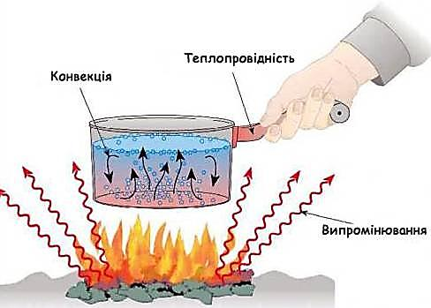
ЗМІНА ВНУТРІШНЬОЇ ЕНЕРГІЇ ПРИ ТЕПЛООБМІНІ
Способи теплообміну:
Теплопровідність — обмін енергією між частинами тіла або тілами, що перебувають у безпосередньому контакті.
Випромінювання — перенесення енергії електромагнітними хвилями
Конвекція — перенесення енергії потоками рідин або газів.

Slide 5
I Закон термодинаміки
Закон збереження енергiї стосовно теплових процесiв складає суть
першого закону термодинамiки .
Закон змiни енергiї для будь-яких термодинамiчних процесiв записується у виглядi:
dU = δQ − δA. (1)
Вираз (1) можна переписати у виглядi
δQ = dU + δA. (2)
Кiлькiсть теплоти надана системi йде на змiну її внутрiшньої енергiї та
на виконання системою роботи проти зовнiшнiх сил.

Slide 6
I Закон термодинаміки
При переходi із стану 1 в стан 2 зміна внутрішньої енергії
2
∫ dU = U2 −U1,
1
оскiльки енергiя однозначно пов’язана з станом, не залежить вiд шляху переходу, а визначається тiльки початковим i кiнцевим станом.
Це означає, що dU є повним диференцiалом деякої функцiї стану.
Шляхом здiйснення роботи даний вид енергiї можна перетворити в будь-якiй iншiй.
Теплообмiн служить тiльки для перетворення внутрiшньої енергiї однiєї системи у внутрiшню енергiю iншої системи.

Slide 7
I Закон термодинаміки
Неможливо створити такий перiодично дiючий пристрiй, який здiйснював би роботу тiльки за рахунок власної енергiї, тобто без запозичення енергiї ззовнi.
Iншими словами, в процесi термодинамiчного циклу система,
що виконала роботу A , обов’язково повинна дiстати еквiвалентну кiлькiсть теплоти Q з навколишнього середовища.
Якщо Q = 0 , то i A = 0.

Slide 8
Рівняння стану ідеального газу
𝑃𝑉 ₌ 𝑚 _{𝑅} Дж
𝑅 = 𝑁 𝑘 = 8,31
𝑇 𝜇 К · моль
Ізопроцеси:
𝐴
m=const
ізотермічний
PV=const
T=const
+
P=const
ізобарний V/T=const
+
+
V=const
ізохорний P/T=const

Slide 9
I Закон термодинаміки
𝑄 = ∆𝑈 + 𝐴_{газу}
𝑄 = ∆𝑈, якщо 𝑉 = 𝑐𝑜𝑛𝑠𝑡 і 𝑚 = 𝑐𝑜𝑛𝑠𝑡 (ізохорний)
𝑄 = 𝐴_{газу}, якщо 𝑇 = 𝑐𝑜𝑛𝑠𝑡 і 𝑚 = 𝑐𝑜𝑛𝑠𝑡 (ізотермічний)
𝑄 = ∆𝑈 + 𝐴_{газу}, якщо 𝑃 = 𝑐𝑜𝑛𝑠𝑡 і 𝑚 = 𝑐𝑜𝑛𝑠𝑡 (ізобарний)
𝐴_{газу} = −∆𝑈, якщо 𝑄 = 0 (адіабатний)

Slide 10
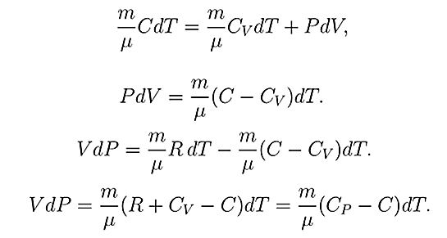
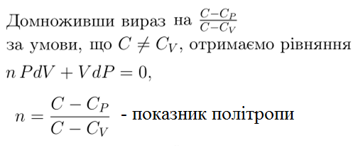
I Закон термодинаміки
Важливим класом термодинамiчних процесiв є процеси, що вiдбуваються
при постiйнiй теплоємностi, тобто полiтропiчнi процеси.

Slide 11
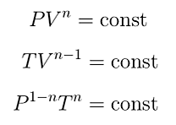
I Закон термодинаміки
Рівняння політропічного процесу в різних термодинамічних координатах:
Показник адіабати:

Slide 12
Q = cm(t₂ − t₁) - нагрівання та охолодження
I Закон термодинаміки
Q = m λ
Q = r m
Q = q m
- плавлення та кристалізація
- пароутворення та конденсація
- згоряння палива
Кількість теплоти – це енергія, якої набуває тіло, або втрачає під час теплообміну

Slide 13
ІI Закон термодинаміки
ІІ закон термодинаміки для зворотних процесів
Із І закону термодинаміки випливає, що оскільки внутрішня енергія – функція стану, то для будь-якого термодинамічного циклу (dU = 0) теплоізольованої системи (δQ = 0), тобто для адіабатичного процесу повинна виконуватись рівність:
►Випадок а неможливий, оскільки
►Випадок б неможливий, оскільки
він зводиться до випадку а, якщо вибрати
цикл так, щоб він проходив тільки через
точки 1 і 2‘ або 2‘ і 2.
►Випадок в можливий,
існує функція S (p, V), яка не змінюється
при адіабатичному процесі.

Slide 14
ІI Закон термодинаміки
ІІ закон термодинаміки для зворотних процесів
■ Із експериментiв випливає, що кожну систему можна характеризувати деякою величиною S, яка зберiгається при адiабатичних процесах i є однозначною функцiєю стану – ентропією.
■ Ентропiя, як i внутрiшня енергiя може бути визначена лише з точнiстю до деякої константи.
■ При дослiдженнi термодинамiчних процесiв нас буде цiкавити зміна ентропiї. Ентропiя є адитивною величиною: ентропiя складної системи рiвна сумi ентропiй всiх її однорiдних
частин S = S1 + S2.
■ Неможливо створити такi перiодично дiючi пристрої, якi б виконували роботу тiльки за рахунок вiдбору теплоти вiд одного i того ж джерела. Нiякi двi адiабати не можуть перетинатися. Отже, одному i тому ж стану вiдповiдає тiльки одне значення функцiї S(P,V) .

Slide 15
ІI Закон термодинаміки

Slide 16
ІI Закон термодинаміки
Неможливим є такий процес, єдиним результатом якого є виконання роботи, еквiвалентної кiлькостi теплоти, отриманої вiд зовнiшнiх тiл.
Тобто, процес перетворення енергiї впорядкованого руху тiла як цiлого у енергiю
невпорядкованого руху частинок з яких воно складається є необоротним.
Енергiя впорядкованого руху → енергiя невпорядкованого руху
(кiнетична цiлого тiла у внутрiшню) без будь-яких додаткових процесiв.
Але зворотнiй перехiд енергiї невпорядкованого руху у енергiю впорядкованого руху не може бути єдиним результатом термодинамiчного процесу.

Slide 17
ІI Закон термодинаміки

Slide 18
ІI Закон термодинаміки

Slide 19
ІI Закон термодинаміки

Slide 20
ІI Закон термодинаміки

Slide 21
ІI Закон термодинаміки

Slide 22
ІI Закон термодинаміки

Slide 23
ІI Закон термодинаміки

Slide 24
ІI Закон термодинаміки

Slide 25
ІІI Закон термодинаміки
Експериментально встановлено, що при T1 → 0 величина S(V, T1 ) не залежить вiд об’єму: S(V, 0) = S0.
Принцип Нернста (Вальтер Герман Нернст - Нобелівська премія в області хімії 1920 р.) або ІІІ закон термодинамiки:
при наближеннi температури до абсолютного нуля T → 0 ентропiя S прямує до скiнченої границi S0, що не залежить нi вiд тиску, нi вiд густини або складу системи .
Ентропiя
однорiдної системи:
де CP – теплоємнiсть системи при сталому тиску. Оскiльки, на дослiдi завжди вимiрюється тiльки рiзниця ентропiй, то граничне значення ентропiї можна взяти рiвним нулю
S0 = 0.

